Slide 1
舆情系统简介
孙溢

Slide 2
一、相关配置
二、系统简介

Slide 3
一、相关配置
1. MyEclipse 2014
http://www.uzzf.com/soft/195559.html
2. MySQL
http://jingyan.baidu.com/article/cd4c2979033a17756f6e6047.html
3. Navicat for MySQL（数据库管理工具）
http://www.cr173.com/html/51039_1.html

Slide 4
一、相关配置
4. Tomcat 8.0
http://www.tuicool.com/articles/32ea6v
5. Git（版本控制系统，可选） http://www.liaoxuefeng.com/wiki/0013739516305929606dd18361248578c67b8067c8c017b000/

Slide 5
二、系统简介
1. 系统核心：
《基于聚类的热词发现与关联分析》
《》
2. 需求分析、功能结构图

Slide 6
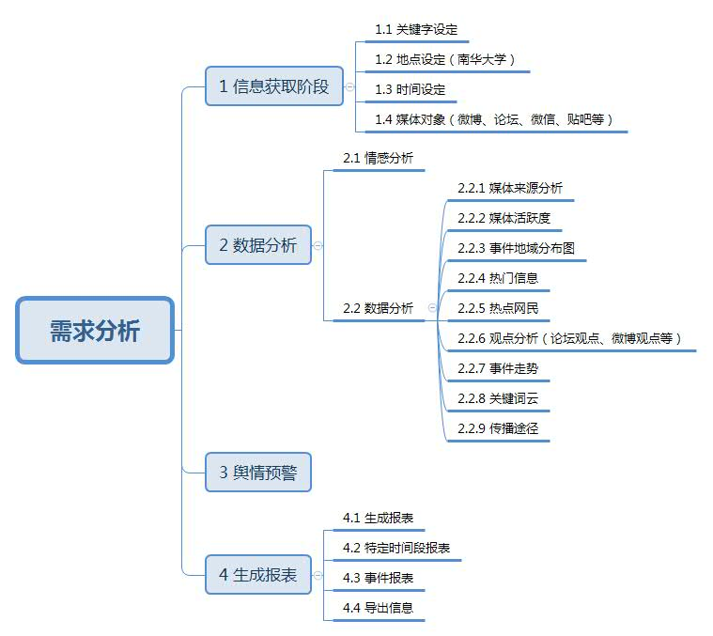
二、系统简介

Slide 7
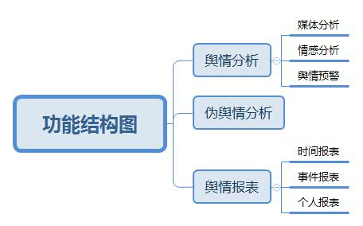
二、系统简介

Slide 8
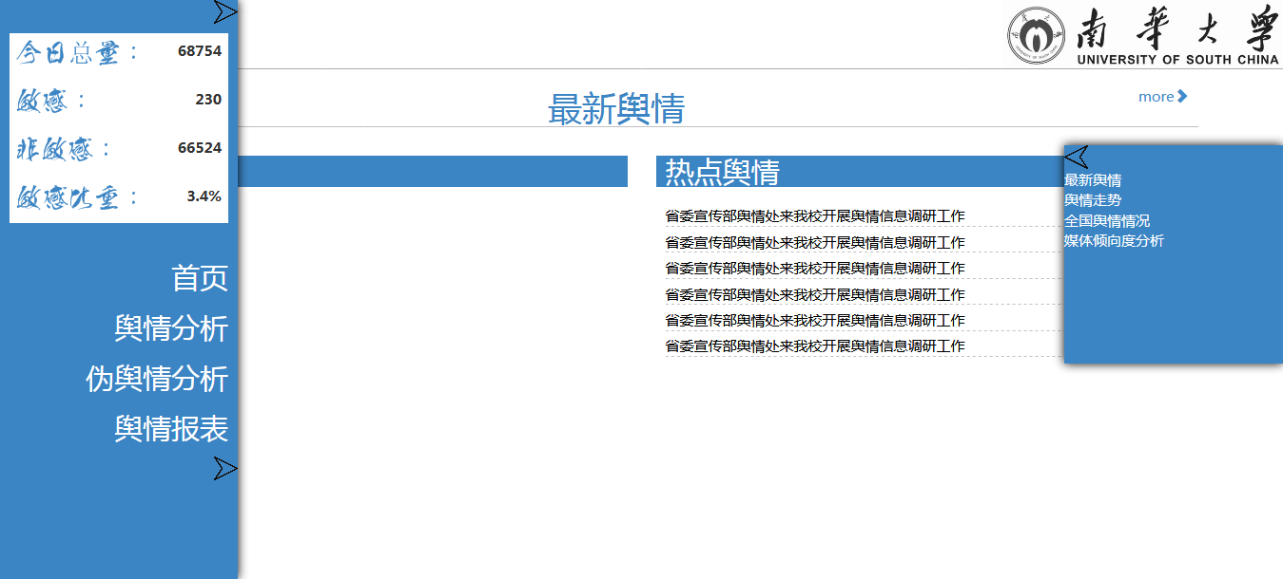
二、系统简介
首页

Slide 9
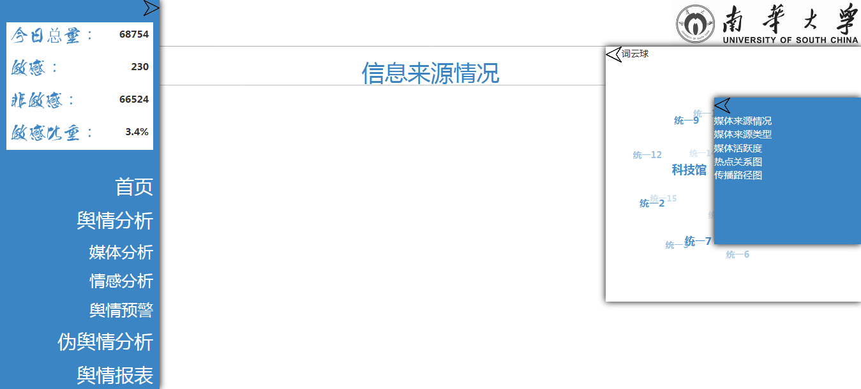
二、系统简介
舆情分析 - 媒体分析

Slide 10
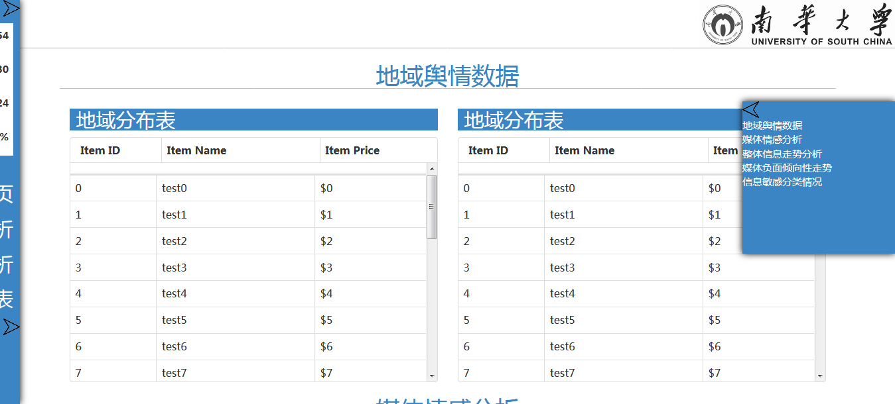
二、系统简介
舆情分析 - 情感分析

Slide 11
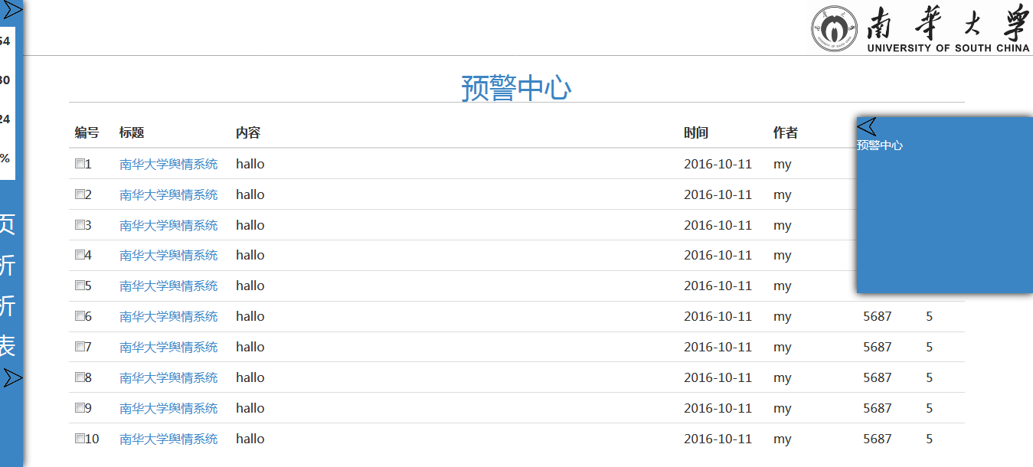
二、系统简介
舆情分析 - 舆情预警

Slide 12
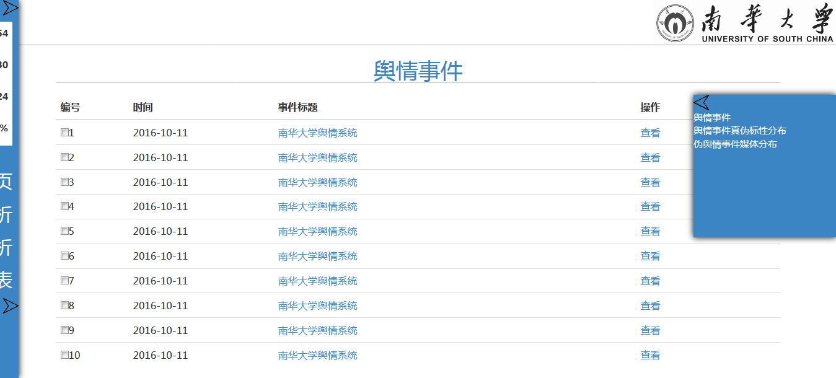
二、系统简介
伪舆情分析

Slide 13
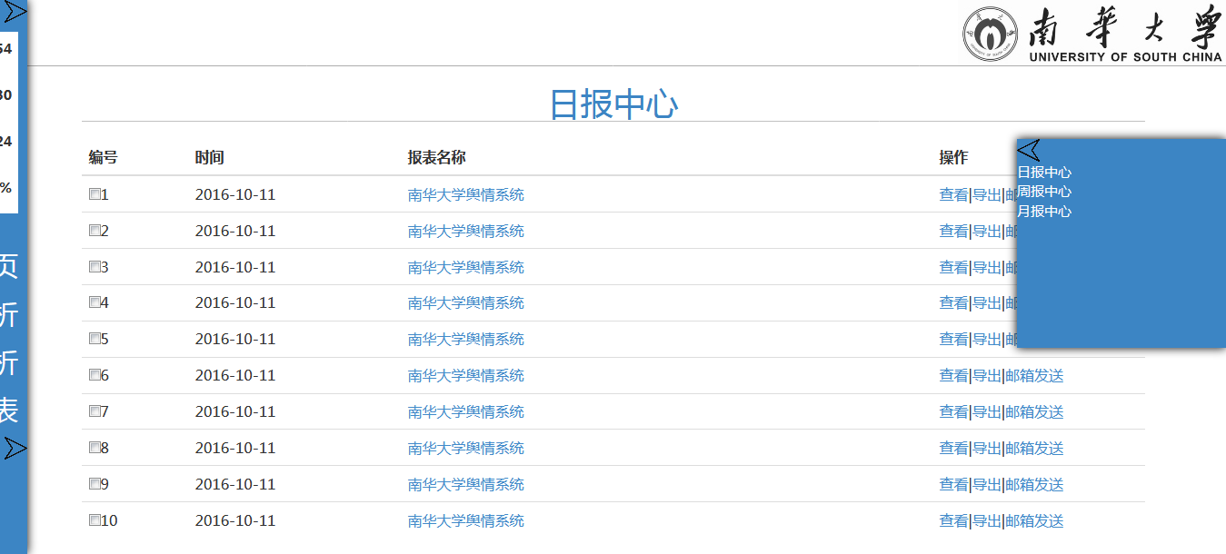
二、系统简介
舆情报表 - 时间报表

Slide 14

二、系统简介
舆情报表 - 事件报表

Slide 15

二、系统简介
舆情报表 - 个人报表

Slide 16
二、系统简介
3. 数据库表
(1) 情感词表 emotionalword ●
(2) 主观性词表 ideaword ●
(3) 程度词表 levelword ●
(4) 否定词表 negword ●
(5) 新闻内容表 news ●
(6) 新闻倾向性表 newstend ●
(7) 敏感词表 senstend ●
(8) 同义词表 synonymousword●

Slide 17
二、系统简介
(9) 用户表 user ●
(10) 词性表 wordproperty ●
(11) 新闻评论表 newscomment
(12) 微博内容表 blog
(13) 微博评论表 blogcomment
(14) 舆情事件表 publicevent

Slide 18
二、系统简介
4. 注意事项
(1) 运行程序：“右击该项目--->Run As--->MyEclipse Server Application--->Tomcat 8.x”
打开浏览器，在网址栏输入：
http://localhost:8080/poMonitor/HomePage.jsp

Slide 19

二、系统简介
(2) 在Navicat for MySQL中连接数据库之前要确保MySQL数据库服务已打开。
……

Slide 20
二、系统简介
Thank You！

Slide 21
二、系统简介

